Slide 1
第1节 第2节 第3节 第4节 第5节 第6节 第7节 第8节
《信息学奥赛一本通·初赛真题解析》
第三章 数学问题
第1节 简单数论
第5节 抽屉原理
第2节 排列组合
第6节 概率与期望
第3节 特殊数列
第7节 离散数学
第4节 容斥原理
第8节 博弈论入门

Slide 2
《信息学奥赛一本通·初赛真题解析》
第三章 数学问题
第1节 简单数论

Slide 3
一、整数性质
二、整除
目录
三、余数
四、素数与约数
五、最大公约数与最小公倍数

Slide 4

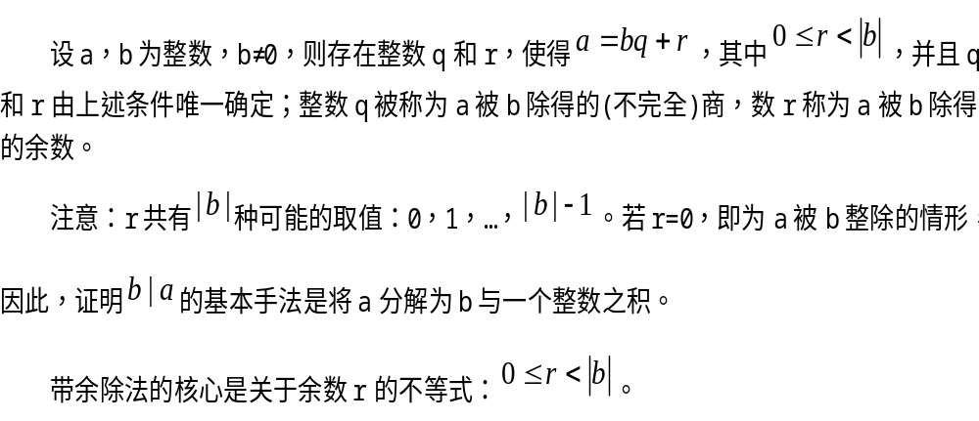
01
整数性质
1.带余除法，即欧几里德除法

Slide 5
01
整数性质

Slide 6
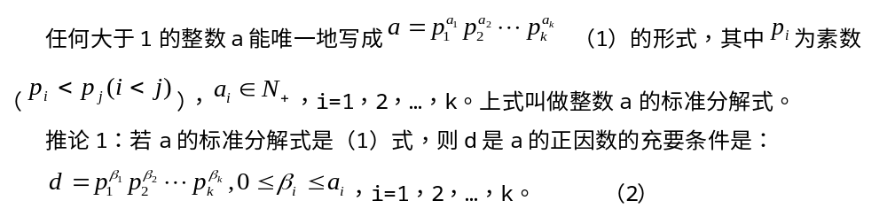
01
整数性质

Slide 7
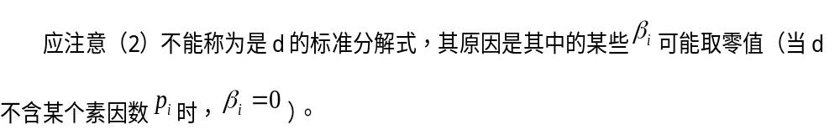
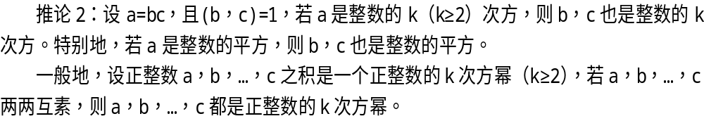
01
整数性质

Slide 8
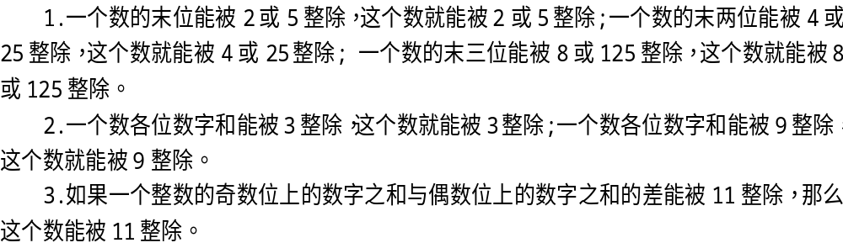
02
整 除

Slide 9
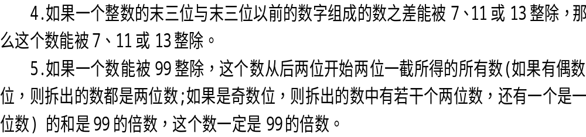
02
整 除

Slide 10
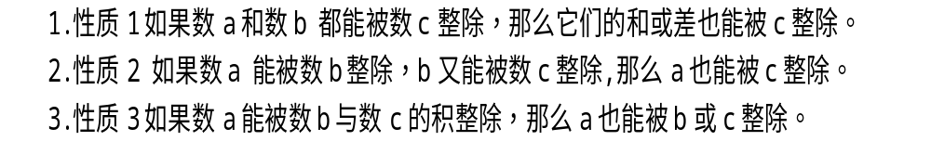
02
整 除

Slide 11
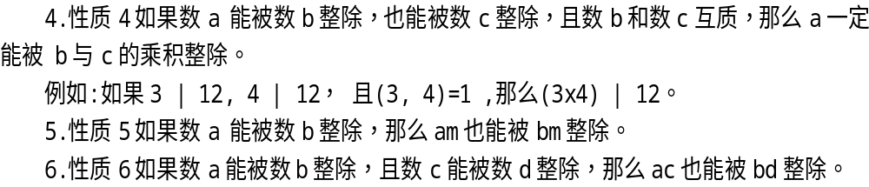
02
整 除

Slide 12
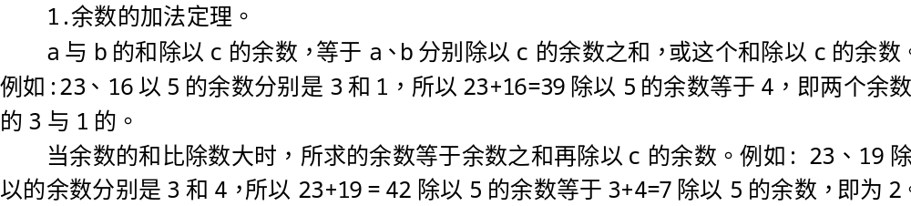
03
余 数

Slide 13
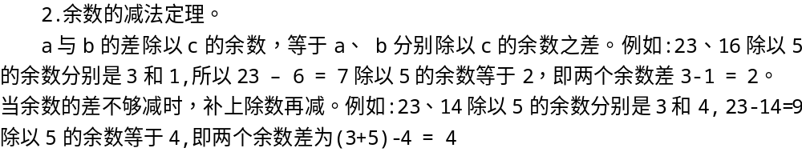
03
余 数

Slide 14
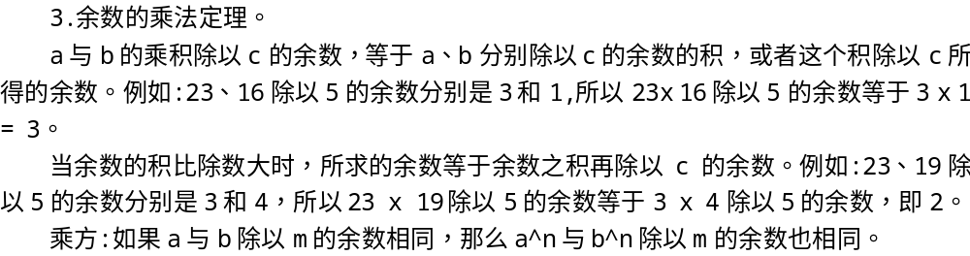
03
余 数

Slide 15
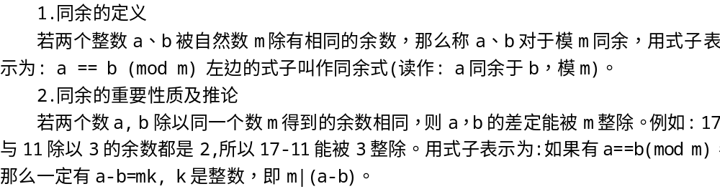
03
余 数

Slide 16
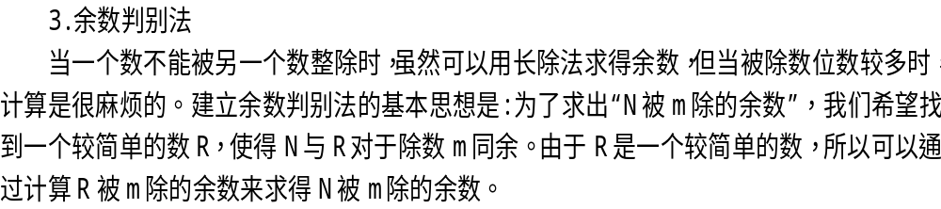
03
余 数

Slide 17
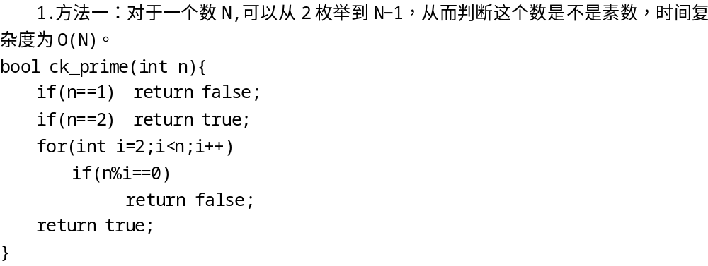
04
素数与约数

Slide 18
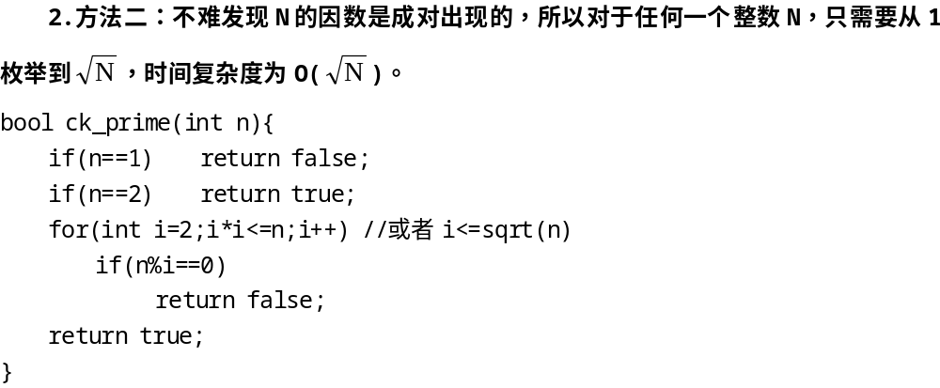
04
素数与约数

Slide 19
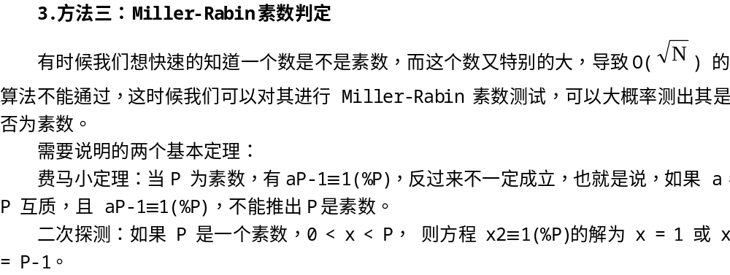
04
素数与约数

Slide 20
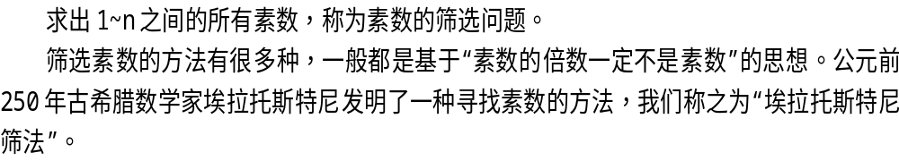
04
素数与约数

Slide 21
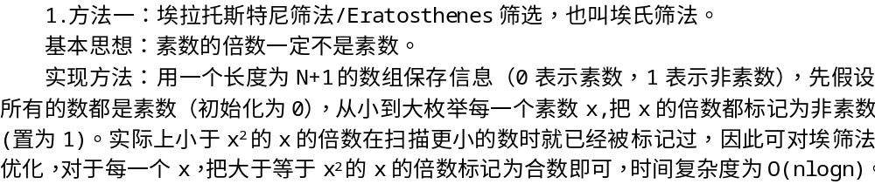
04
素数与约数

Slide 22
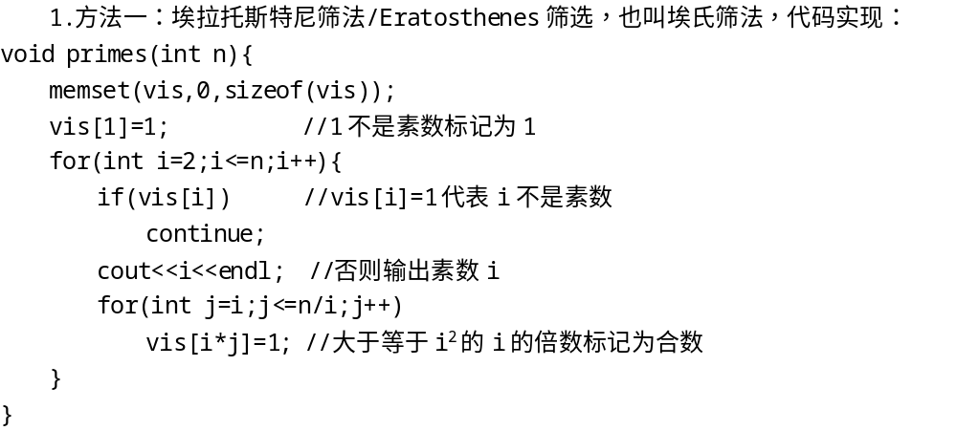
04
素数与约数

Slide 23
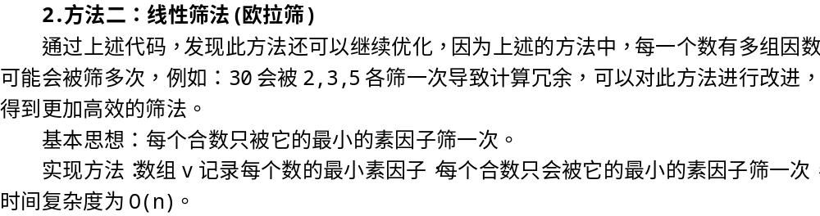
04
素数与约数

Slide 24
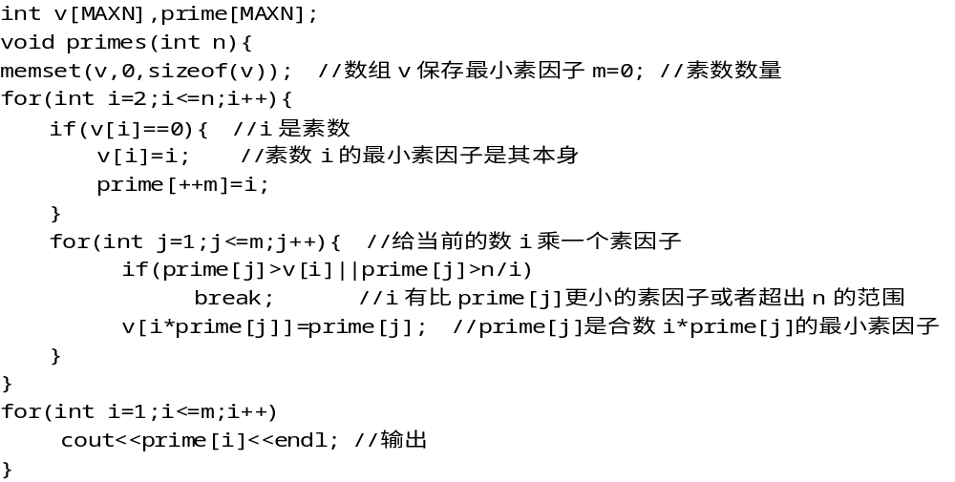
04
素数与约数

Slide 25
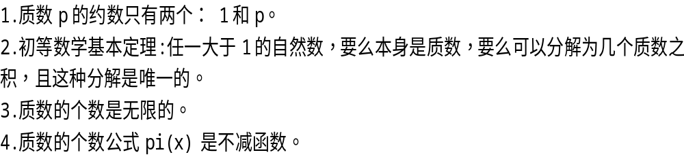
04
素数与约数

Slide 26
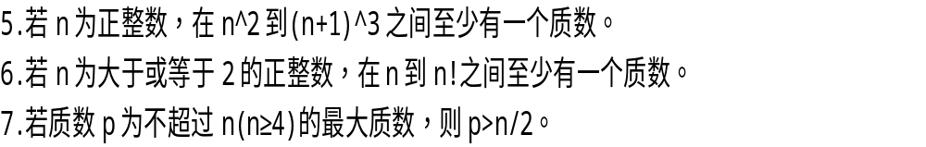
04
素数与约数

Slide 27
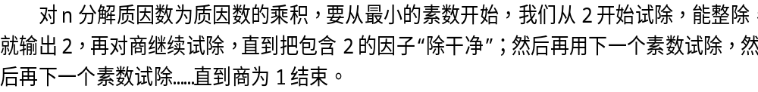
04
素数与约数

Slide 28
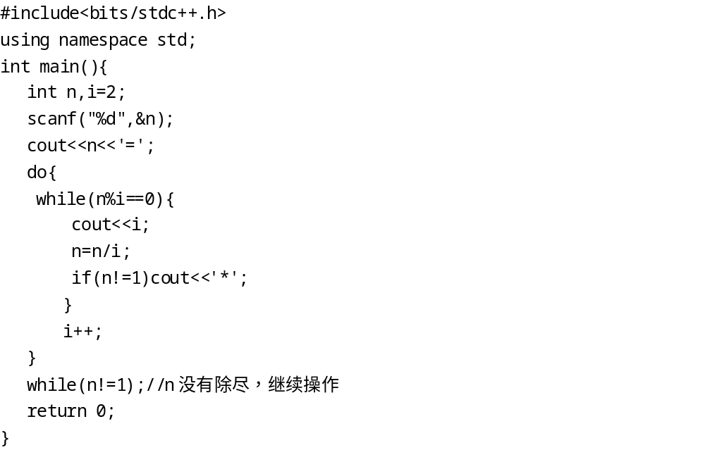
04
素数与约数

Slide 29
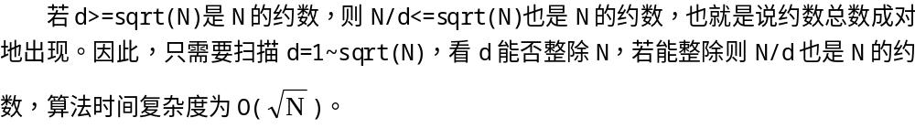
04
约数与素数

Slide 30
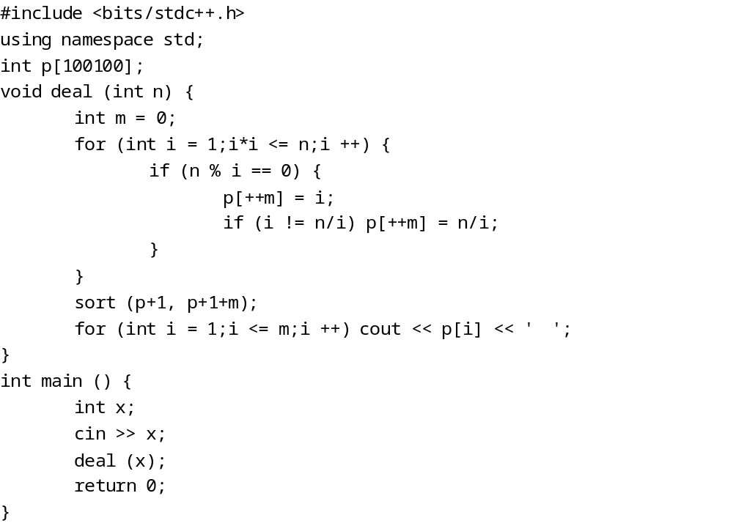
04
素数与约数

Slide 31
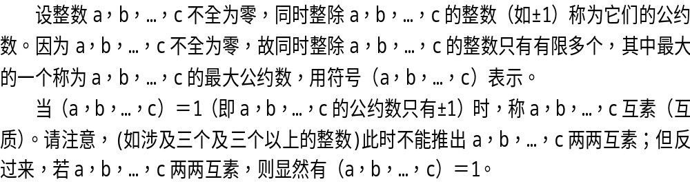
05
最大公约数与最小公倍数

Slide 32
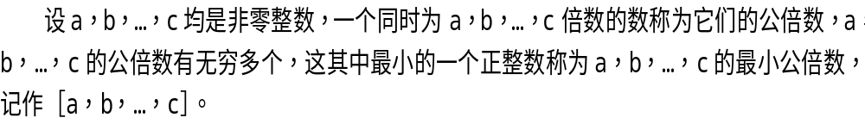
05
最大公约数与最小公倍数

Slide 33
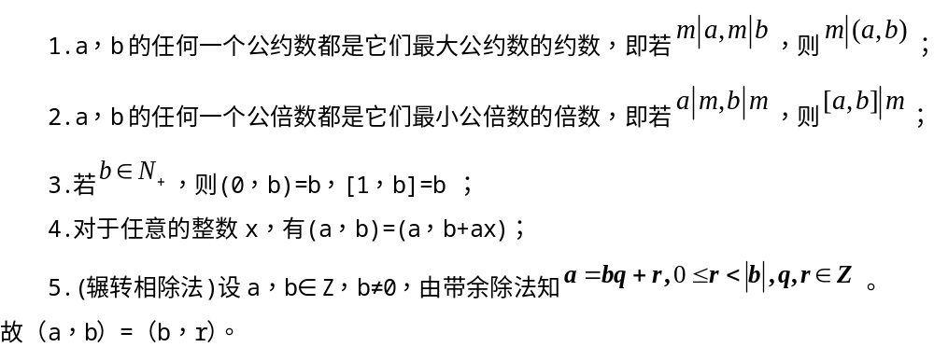
05
最大公约数与最小公倍数

Slide 34
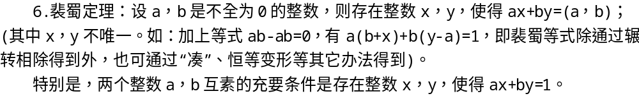
05
最大公约数与最小公倍数

Slide 35
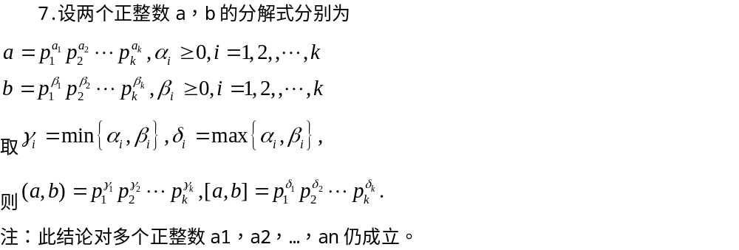
05
最大公约数与最小公倍数

Slide 36
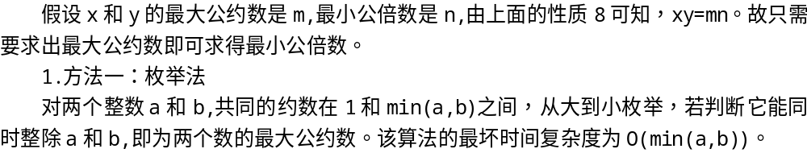
05
最大公约数与最小公倍数

Slide 37
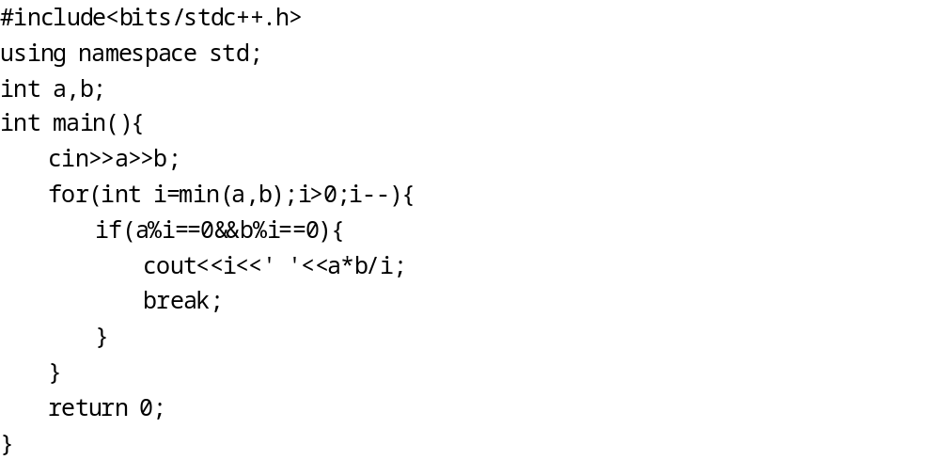
05
最大公约数与最小公倍数

Slide 38
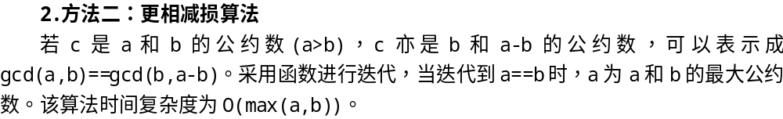
05
最大公约数与最小公倍数

Slide 39
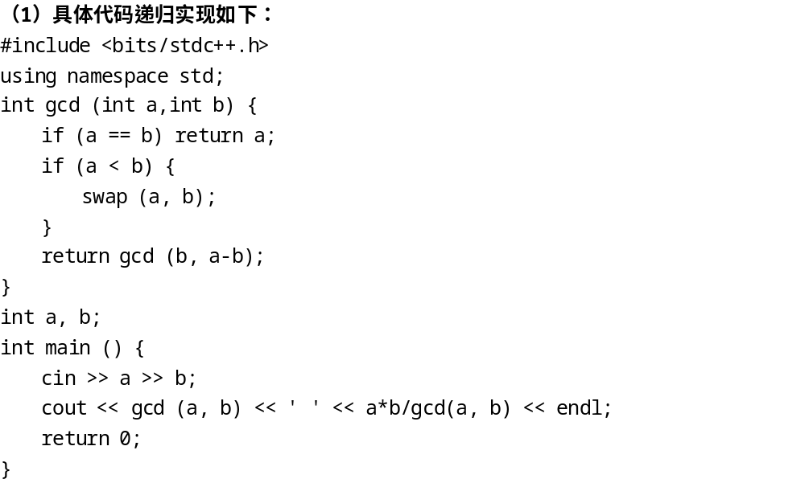
05
最大公约数与最小公倍数

Slide 40
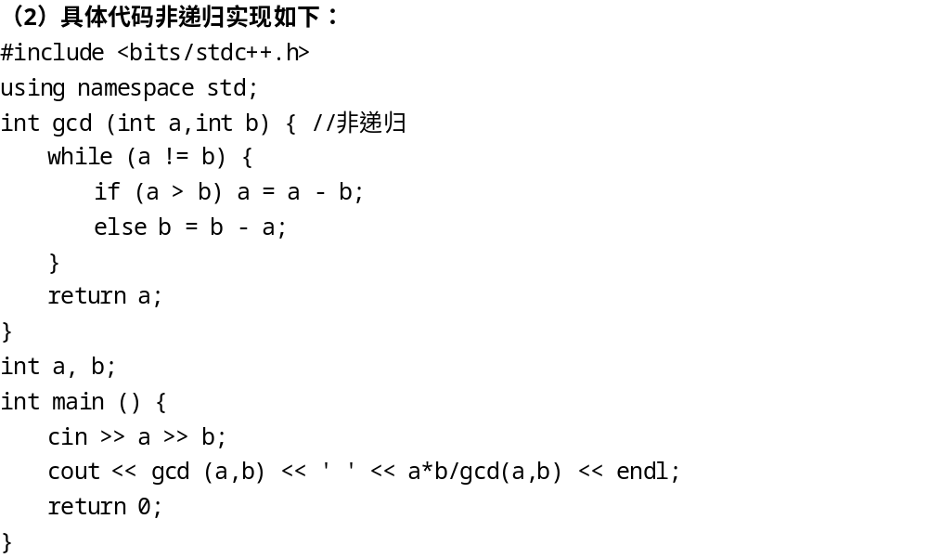
05
最大公约数与最小公倍数

Slide 41
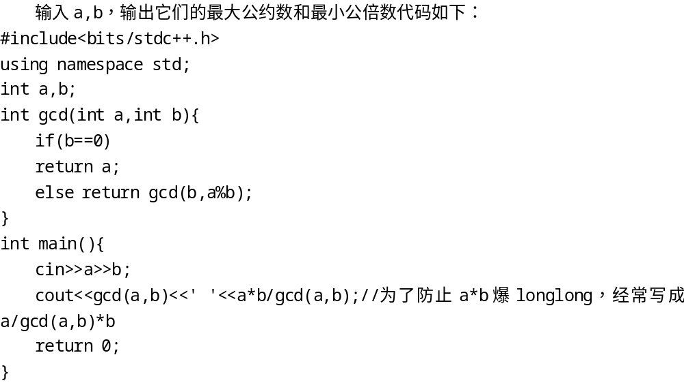
05
最大公约数与最小公倍数

Slide 42
【课堂练习】

Slide 43
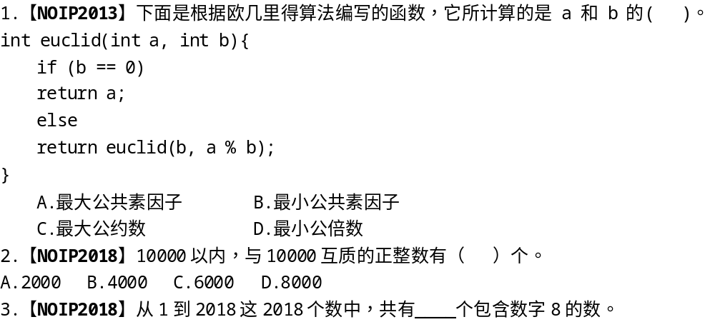
06
课堂练习

Slide 44
《信息学奥赛一本通·初赛真题解析》
第三章 数学问题
第2节 排列组合

Slide 45
一、两个基本原理
二、排列与组合
目录
三、排列组合常见的计数方法
四、可重复排列

Slide 46
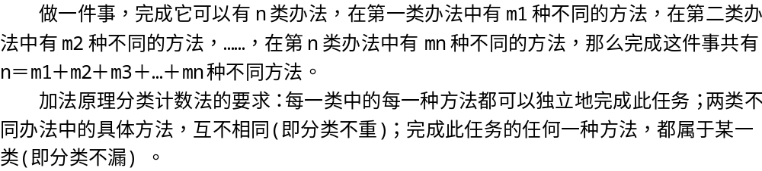
01
两个基本原理

Slide 47
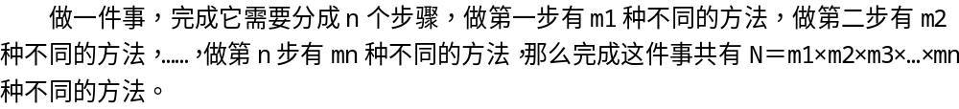
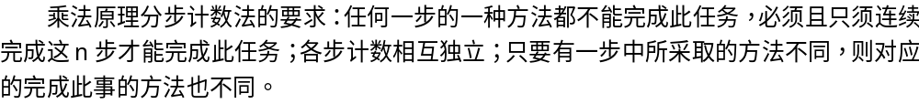
01
两个基本原理

Slide 48
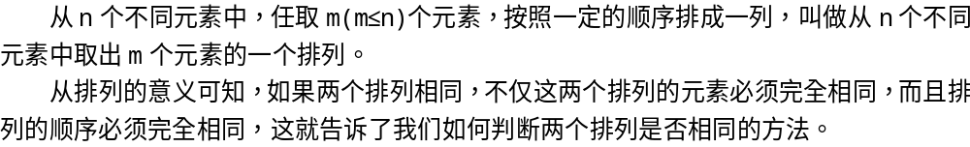
02
排列与组合

Slide 49
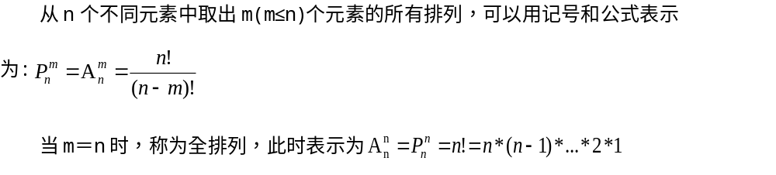
02
排列与组合

Slide 50
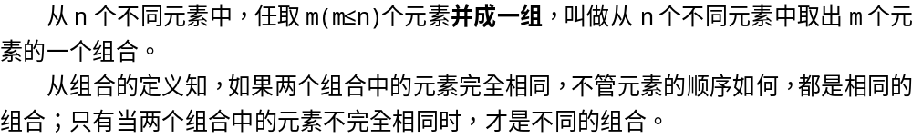
02
排列与组合

Slide 51
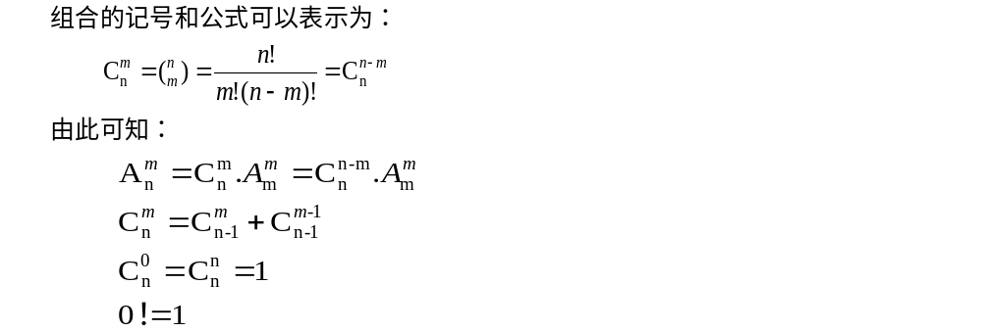
02
排列与组合

Slide 52
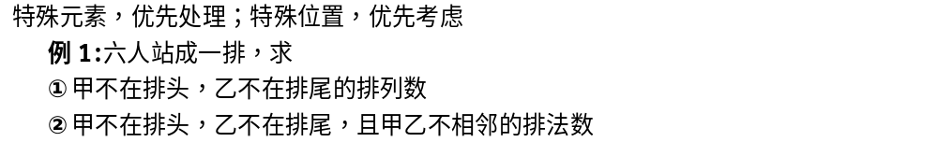
03
排列组合常见的计数方法

Slide 53
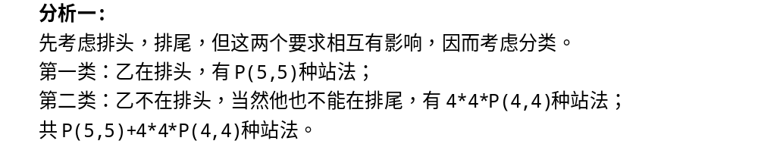
03
排列组合常见的计数方法

Slide 54
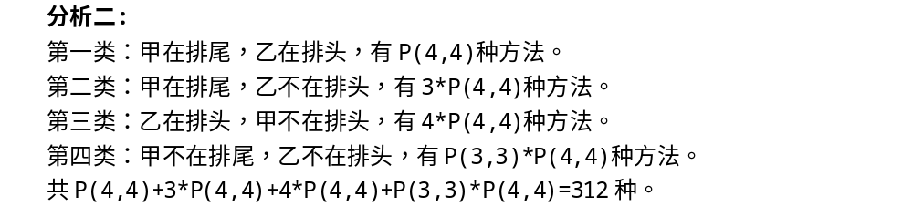
03
排列组合常见的计数方法

Slide 55
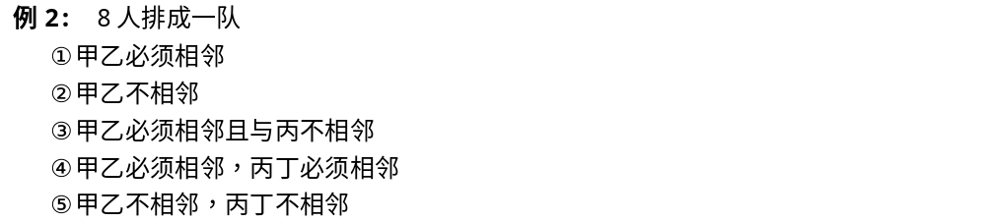
03
排列组合常见的计数方法

Slide 56

03
排列组合常见的计数方法

Slide 57

03
排列组合常见的计数方法

Slide 58

03
排列组合常见的计数方法

Slide 59

03
排列组合常见的计数方法

Slide 60

03
排列组合常见的计数方法

Slide 61

03
排列组合常见的计数方法

Slide 62

03
排列组合常见的计数方法

Slide 63

03
排列组合常见的计数方法

Slide 64

03
排列组合常见的计数方法

Slide 65


04
可重复排列

Slide 66
【课堂练习】

Slide 67

05
课堂练习

Slide 68

05
课堂练习

Slide 69

05
课堂练习

Slide 70

05
课堂练习

Slide 71
《信息学奥赛一本通·初赛真题解析》
第三章 数学问题
第3节 特殊数列

Slide 72
一、Catalan数
目录
二、Catalan数列的应用
三、第二类斯特林数

Slide 73

01
Catalan数

Slide 74

01
Catalan数

Slide 75

01
Catalan数

Slide 76

01
Catalan数

Slide 77

01
Catalan数

Slide 78

01
Catalan数

Slide 79

02
Catalan数列的应用

Slide 80
02
Catalan数列的应用

Slide 81

02
Catalan数列的应用

Slide 82

03
第二类斯特林数

Slide 83

03
第二类斯特林数

Slide 84

03
第二类斯特林数

Slide 85

03
第二类斯特林数

Slide 86
【课堂练习】

Slide 87

04
课堂练习

Slide 88

04
课堂练习

Slide 89
《信息学奥赛一本通·初赛真题解析》
第三章 数学问题
第4节 容斥原理

Slide 90
一、集合间的容斥关系
目录
二、错位排列问题

Slide 91


01
集合间的容斥关系

Slide 92

01
集合间的容斥关系

Slide 93

01
集合间的容斥关系

Slide 94

01
集合间的容斥关系

Slide 95

01
集合间的容斥关系

Slide 96

02
错位排列问题

Slide 97

02
错位排列问题

Slide 98

02
错位排列问题

Slide 99
【课堂练习】

Slide 100

03
课堂练习

Slide 101

03
课堂练习

Slide 102
《信息学奥赛一本通·初赛真题解析》
第三章 数学问题
第5节 抽屉原理

Slide 103
一、第一抽屉原理
目录
二、第二抽屉原理
三、抽屉原理的简单应用

Slide 104

01
第一抽屉原理

Slide 105

02
第二抽屉原理

Slide 106

03
抽屉原理的简单应用

Slide 107

03
抽屉原理的简单应用

Slide 108
【课堂练习】

Slide 109

04
课堂练习

Slide 110
《信息学奥赛一本通·初赛真题解析》
第三章 数学问题
第6节 概率与期望

Slide 111
一、几种特殊事件的概率
目录
二、概率计算中的几个常用公式
三、数学期望

Slide 112

01
几种特殊事件的概率

Slide 113

01
几种特殊事件的概率

Slide 114

02
概率计算中的几个常用公式

Slide 115

03
数学期望

Slide 116
【课堂练习】

Slide 117

04
课堂练习

Slide 118

04
课堂练习

Slide 119
《信息学奥赛一本通·初赛真题解析》
第三章 数学问题
第7节 离散数学

Slide 120
一、逻辑运算
目录
二、集合运算

Slide 121

01
逻辑运算

Slide 122

01
逻辑运算

Slide 123

01
逻辑运算

Slide 124

01
逻辑运算

Slide 125

01
逻辑运算

Slide 126


02
集合运算

Slide 127
【课堂练习】

Slide 128

03
课堂练习

Slide 129

03
课堂练习

Slide 130

03
课堂练习

Slide 131

03
课堂练习

Slide 132
【不定项选择题】

Slide 133

04
不定项选择题

Slide 134

04
不定项选择题

Slide 135
《信息学奥赛一本通·初赛真题解析》
第三章 数学问题
第8节 博弈论入门

Slide 136

01
博弈论入门

Slide 137
01
博弈论入门

Slide 138

01
博弈论入门

Slide 139

01
博弈论入门

Slide 140
【课堂练习】

Slide 141

02
课堂练习

Slide 142
谢谢！

